Slide 1
Практическая работа № 13. Трейл-о
Моисеенко Павел, студент 3 курса, ИВТ, ИИТиТО

Slide 2
Оглавление
Определение трейл-о
Азимут
История возникновения
Правила и используемое оборудование
Характеристика карты
Известные спортсмены
Источники

Slide 3
Определение трейл-о
Трейл ориентирование (Трейл-О) — это вид спорта по ориентированию, который включает в себя тщательное чтение карты ориентирования и соответствующей местности. Ориентировщики должны определить на местности и в присутствии приманок контрольные точки, указанные на карте. Трейл-О включает в себя навыки навигации, но в отличие от большинства других видов ориентирования, он не предполагает гонок от точки к точке и практически не предполагает выбора маршрута. Ориентирование проводится обычно на тропах, и поскольку целью является точность, а не скорость физического движения, этот вид спорта доступен для спортсменов с ограниченными физическими возможностями наравне с трудоспособными.

Slide 4
Азимут
Азимут — в геодезии, навигации и физике угол, отсчитываемый между направлением на какой-либо объект и направлением на заданный предмет. Азимут обычно отсчитывается в направлении видимого движения по часовой стрелке. Азимут допускает вариации отсчёта, как по начальному направлению, так и по направлению самого отсчёта (влево или вправо от начального направления). Дирекционный угол, румб и пр. углы ориентирования являются частными случаями азимута.

Slide 5
История возникновения
Трейл-о — одна из четырех дисциплин ориентирования, санкционированных Международной федерацией ориентирования (IOF). Чемпионаты Европы по трейл-ориентированию проводятся ежегодно с 1994 года. Первый Кубок мира по спортивному ориентированию был проведен в 1999 году, а первый Чемпионат мира по спортивному ориентированию был организован в 2004 году. Чемпионаты мира теперь проводятся каждый год, и в 2013 году они прошли в Вуокатти, Финляндия.

Slide 6
Правила и оборудование
В чемпионатах мира по спортивному ориентированию существует три официальных формата соревнований: PreO, TempO и эстафета.
PreO (точное ориентирование) — это традиционная форма ориентирования на местности. На старте участникам выдается карта. На карте отмечены места расположения КП, старт и финиш, как и в традиционном ориентировании. На каждом участке есть несколько флажков КП (которые называются латинской буквой A, B, C, D или E, определяются в точке принятия решения слева направо, но физически не показываются), но только один или ни одного правильно изображает КП, отмеченный на карте. Участники должны двигаться по тропам, указанным на карте, и смотреть на КП в определенном месте на тропе, которое называется точкой принятия решения.

Slide 7
Точки принятия решения обозначены на местности, но не на карте. Единственная цель пункта принятия решения — определить, какие флаги являются флажками A, B, C, D или E, что необходимо для ответа. Участникам разрешается двигаться по тропе для наблюдения, но ответ нужно выбрать в точке принятия решения. Каждый правильный ответ оценивается в один балл, а неправильный — в ноль баллов.
На дистанции TempO есть только КП с таймером. Участники ранжируются в соответствии с затраченным временем, которое представляет собой время, необходимое для ответа на все КП, и 30 секунд штрафа за каждый неправильный ответ, включая пустые и множественные ответы.

Slide 8
На каждой станции с таймером участники должны сидеть в специально отведенном месте, откуда хорошо видны все флажки КП. Флажки обозначены слева направо с использованием фонетического алфавита НАТО (альфа, браво, чарли, дельта, эхо, фокстрот). Им дается набор карт, включающий только территорию вокруг КП, по одной на каждый вопрос, и они должны указать на правильный ответ на табличке с надписями A, B, C, D, E, F, Z или как можно быстрее произнести ответ устно (альфа, браво, чарли, дельта, эхо, фокстрот, ноль).
Эстафета трейл-о — это командное соревнование из 3 человек, где каждый член команды должен сначала пройти дистанцию ориентирования на точность, а после — часть с таймером.

Slide 9
Итоговый результат подсчитывается путем сложения времени всех членов команды, использованного на станциях с таймером, плюс 30 секунд штрафа за каждый неправильный ответ на КП с таймером и 60 секунд штрафа за каждое снятие очков (ошибка или превышение общего лимита времени) на дистанции на точность.
Контрольная станция на третьем (последнем) этапе является финальной. Когда третий член команды заканчивает дистанцию на точность, его помещают в карантинную зону для подсчета очков и вводят на станцию хронометража в обратном порядке (т. е. сначала используется наибольшее время).

Slide 10
Характеристика карты
Карта для спортивного ориентирования выполнена в формате ISSOM, обычно в масштабе 1:5000 или 1:4000.
Для временных элементов управления и элементов управления TempO карты должны быть подготовлены очень сложным способом (карта должна быть повернута, а лист заполнен описанием элементов управления, стрелкой на север, указательной доской и т. д.). Этому процессу может способствовать специальная программа TiM.

Slide 11
В соревнованиях PreO могут использоваться традиционные бумажные контрольные карточки или электронные карточки. В настоящее время в качестве пробивающих устройств тестируются мобильные приложения на планшетах и смартфонах.
Традиционные бумажные контрольные карточки имеют форму контрольной карточки с несколькими вариантами ответов, которая содержит официальную копию и копию участника, сложенную пополам, чтобы они накладывались друг на друга при пробивании контрольной карточки. Перед началом соревнований заполняются имя, номер и класс, а также отмечается время старта и финиша, как в традиционном ориентировании.

Slide 12
Кроме того, на станциях с таймером есть поля для записи времени и ответов официальных лиц. Ответы записываются путем пробивания контрольной карты с помощью пробойника, предусмотренного возле пункта принятия решения на каждом КП (или, в некоторых соревнованиях, проносимого участником). Несколько пробитий или пробитие не по правилам всегда считаются неправильными ответами.
Если используются электронные карты, ответ дается путем касания электронной картой блока (обозначенного A, B, C и т. д.) рядом с точкой принятия решения.

Slide 13
В соревнованиях TempO современный подход заключается в регистрации ответов и времени, использованного приложением (ANT) на мобильном устройстве. Прежний способ заключается в отметке данных на бумаге официальными лицами на станциях с хронометражем и передаче их организатору.

Slide 14
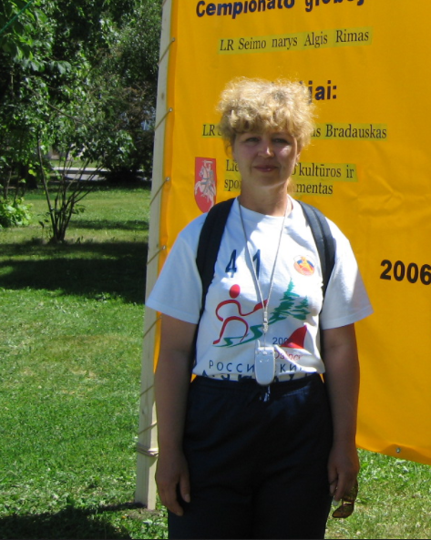
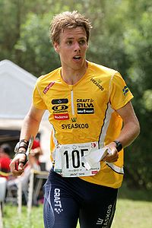
Известные спортсмены
Мария Кочмашева
Johan Runesson

Slide 15
Источники
Trail orienteering. — Текст : электронный // Wikipedia : [сайт]. — URL: https://en.wikipedia.org/wiki/Trail_orienteering (дата обращения: 13.05.2021).
Азимут. — Текст : электронный // Википедия : [сайт]. — URL: https://ru.wikipedia.org/wiki/Азимут (дата обращения: 13.05.2021).
История ТрейлО. — Текст : электронный // Точное ориентирование : [сайт]. — URL: http://трейл-о.рф/?page_id=224 (дата обращения: 13.05.2021).
Johan Runesson. — Текст : электронный // Wikipedia : [сайт]. — URL: https://en.wikipedia.org/wiki/Johan_Runesson (дата обращения: 13.05.2021).

